Slide 1
千锋HTML5学院
第三课 循环

Slide 2
1
循环的概念
2
While循环
3
do While循环
4
for循环
5
break和countinue

Slide 3
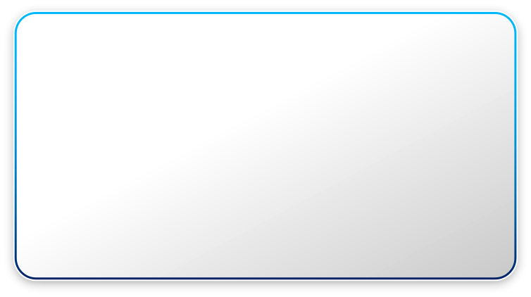
程序的三大流程控制
顺序、分支（选择）、循环
  顺序：从上朝下执行的代码就是顺序
  选择：根据不同的情况，执行对应代码
  循环：重复做一件事情

Slide 4
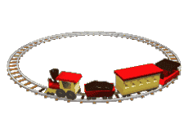
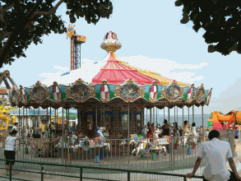
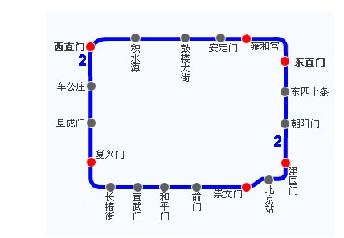
什么是循环

Slide 5
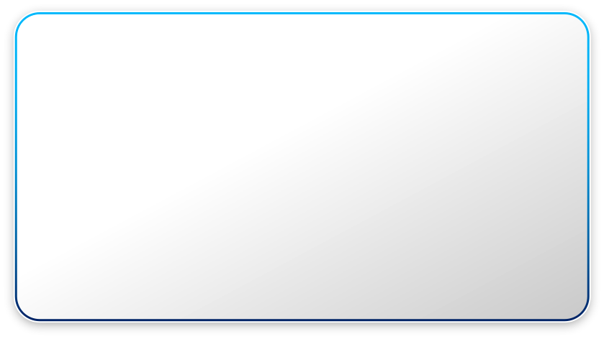
循环的概念
循环:就是重复做一件事
循环结构是程序中一种很重要的结构，其特点是在给定条
件成立时，反复执行某程序段，直到条件不成立为止。
如：求若干个数之和； （重复做加法）
  求某个班全部学生的总成绩；（重复做加法）
  ……
分类：
    while循环
    do…while循环
    for循环

Slide 6

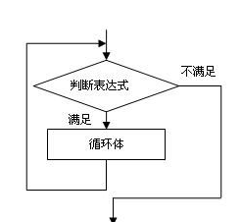
while循环
  语法格式：
  while(表达式)
  {
  语句；
  }
  注意：
  先判断表达式，表达式成立后执行语句。
  循环条件中使用的变量(循环变量)需要经过初始化。
  循环体中，应有结束循环的条件，否则会造成死循环。
  循环体中可以写若干句合法的javaScript代码，包括if，也可以再套个循环语句。
  示例：输出1，2，3......100
  示例：计算1+2+3+……+100之和。
循环条件
循环体
周一到周五学习

Slide 7
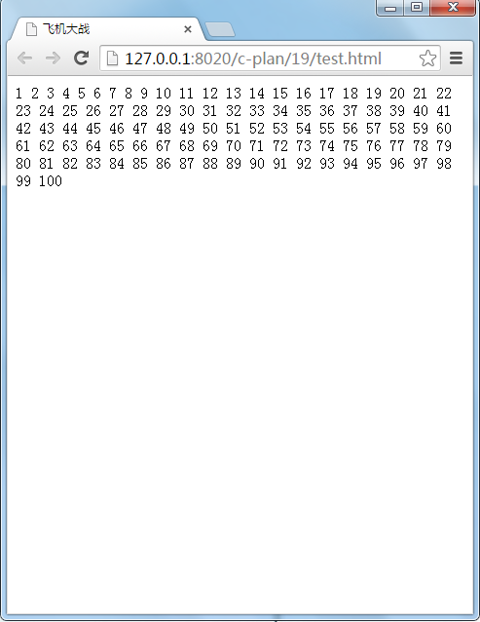
循环输出1到100

Slide 8
while循环
  示例：用while循环求1～100之和。
var i,sum=0;
i=1;
while(i<=100)
{
sum=sum+i;
i++;
}
循环初值
循环条件
循环变量增量
循环体

Slide 9

while循环
  示例：
    输出100以内 7的倍数
    输出100以内的奇数
    输出100以内所有偶数的和
    输出100以内所有的质数

Slide 10
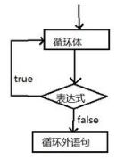
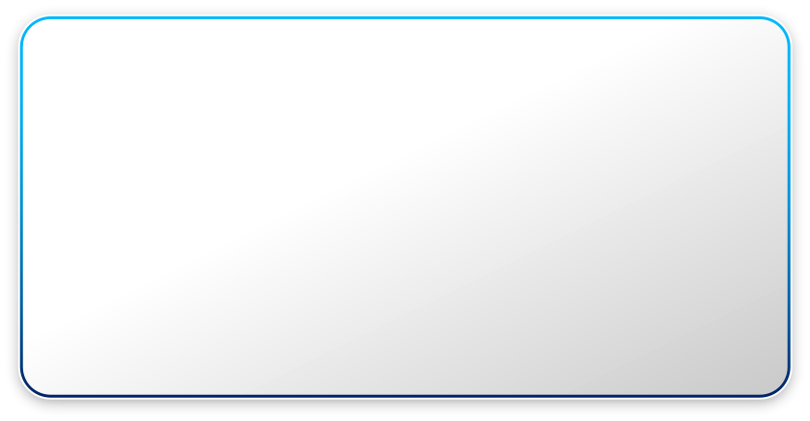
Do… while循环
  语法格式：
  do{
  语句;
  }while(表达式);
  注意：1.最后的分号不要忘记。
  2.循环条件中使用的变量需要经过初始化。
  3.循环体中，应有结束循环的条件，否则会造成死循环。
  示例：计算1+2+3+……+100之和。

Slide 11
do while循环
  例题：用do…while循环求1～100之和。
var i,sum=0;
i=1;
do
{
sum=sum+i;
i++;
}while(i<=100);
循环初值
循环体
循环变量增量
循环条件

Slide 12
while和do while的区别
  1.执行顺序的问题，while是先判断，do while，先执行循环体的代码，再判断。当条件第一次就不满足时，更能体现出区别。
  2.在开发中，while用的情况多。如果while处理逻辑比较别扭时，就需要使用do while。

Slide 13
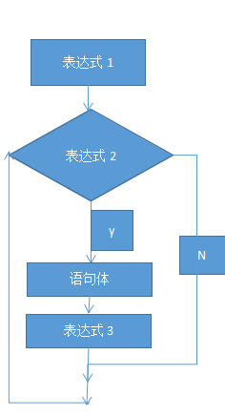
循环输出1到100
循环开始前执行，只执行一次
执行循环
要做的事的条件
循环要做
的事执行后执行
①参数初始化
②循环条件
④步长：i值变化
for( ; ; ){
}
表达式1
表达式2
表达式3
代码块
③循环要做的事

Slide 14
循环输出1到100

Slide 15
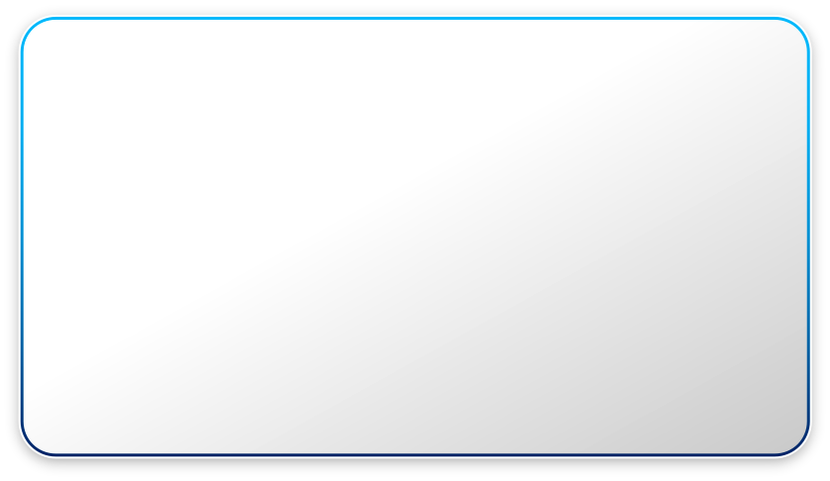
for循环
    for(表达式1；表达式2；表达式3){
  语句；
  }
  执行过程：
  1.先求解表达式1（只求一次）；
  2.求解表达式2，若其值为真（非0），
  则执行for语句中指定的内嵌语句，
  然后求解表达式3；再求解表达式2，若为假，
  则结束循环，执行for循环外的语句。
  示例：计算1+2+3+……+100之和。
  示例：输出2，4，6，8.....100

Slide 16
for循环执行过程
更新循环
变量表达式a++
只在循环开始
之前，执行一次
参数初始
化表达式
var a=1;
条件件表达式a<=100
true
循环
要做的事
console.log(count)
false
结束for循环

Slide 17






1到100之间的单数
从1开始，每次输出的下一个数值都比前一个大2
……
2
2
2
2

Slide 18
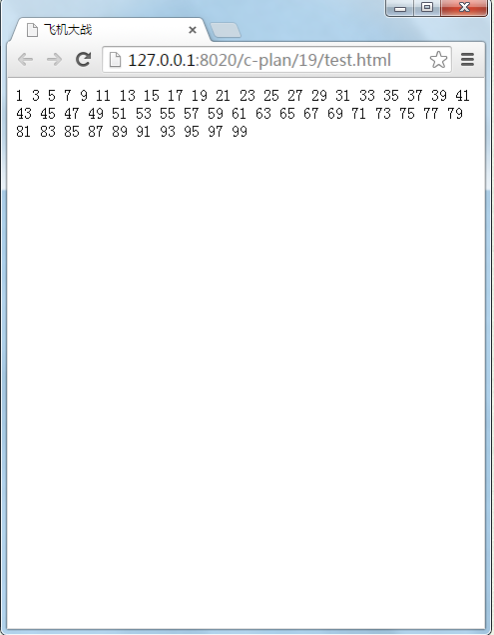
循环输出1到100的单数
每循环一次，变量i值增加2
for( ; ; ){
}
var i=1
i<=100
i=i+2
document.write( i+” ”);

Slide 19
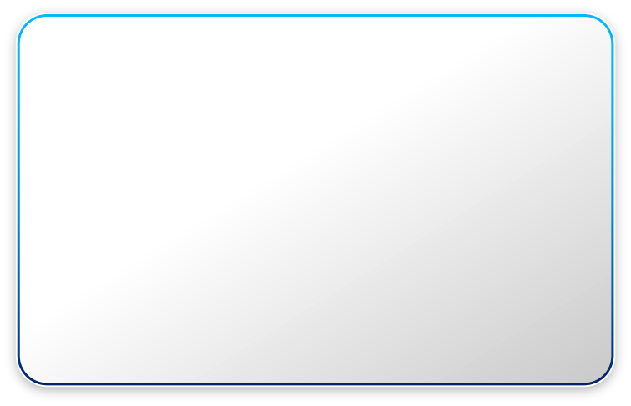
for循环
用for循环求1～100之和。
var i,sum=0;
for(i=1;i<=100;i++)
{
sum=sum+i;
}
循环变量增量
循环初值
循环条件

Slide 20
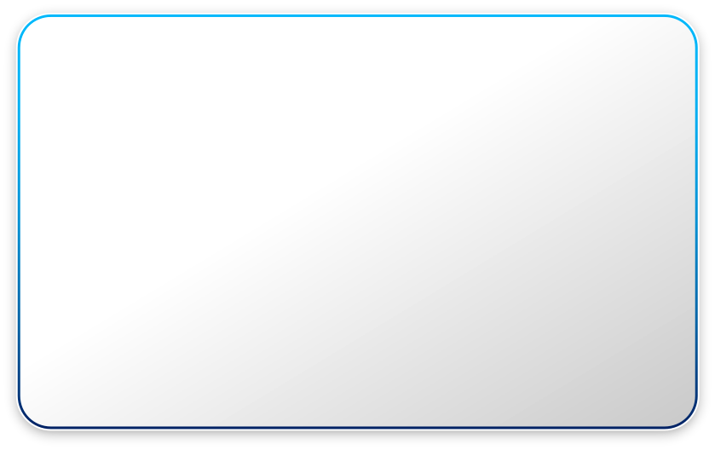
for循环表达式
  for循环三个表达式的说明：
  三个表达式都可以省略，但分号不能省略，省略后都可改写。
  如：省略表达式1，需在循环外初始化循环变量。
var i;
for(i=1;i<=100;i++)
{
sum=sum+i;
}
var i=1;
for( ;i<=100;i++)
{
sum=sum+i;
}
      3个表达式都省略：例： for(;;)；这是个死循环

Slide 21
循环嵌套
  一个循环语句内又包含另一个完整的循环语句。
  3种循环可以互相嵌套，下面几种都是合法的形式。
If多分支
while(){
while(){
…
}
}
do{
do{
…}while();
}while();
for(;;){
for(;;){
…
}
}
do{
while(){
…}
}while();
for(;;){
while() {
…
}
}

Slide 22
外层条件
    打印图形
      **********
      **********
      **********
      **********
T
内层条件
内层循环
T
F
T
循环语句
F
F
循环体外的其他语句

Slide 23


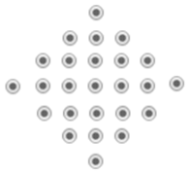
循环嵌套示例
示例
1、打三角
2、打三角
3、打钻石
If多分支
循环初始值命名规范：第一先使用i 第二使用j 第三使用k

Slide 24
先打印一个正等腰三角形
 |  | *
 | * | * | *
* | * | * | * | *

Slide 25
break
break语句功能：
  在switch语句中使流程跳出switch结构。
  在循环语句中使流程跳出当前循环。
强调：
  如果已执行break语句，就不会执行循环体中位于break后的语句。
  在多层循环中，一个break语句只向外跳一层。
示例：
输出100以内的数，直到找到被11整除的数程序结束。
输出100以内不能被11整除的数。
判断一个数是不是合数。
判断一个数是不是素数。

Slide 26
continue
continue语句的功能:
  只能在循环语句中使用，使本次循环结束，即跳过循环体中下面尚未执行的语句，接着进行下次是否执行循环的判断。
强调：
  continue语句只能用在循环里。
  对于 while 和 do-while 循环，continue 语句执行之后的动作是条件判断；对于 for 循环，随后的动作是变量更新。
示例：
求整数1～100的累加值，但要求跳过所有个位为3的数。

Slide 27
break和continue的对比
while(…)
{
…
break;
…
}
while(…)
{
…
continue;
…
}
跳出整个循环
继续下一次循环

Slide 28
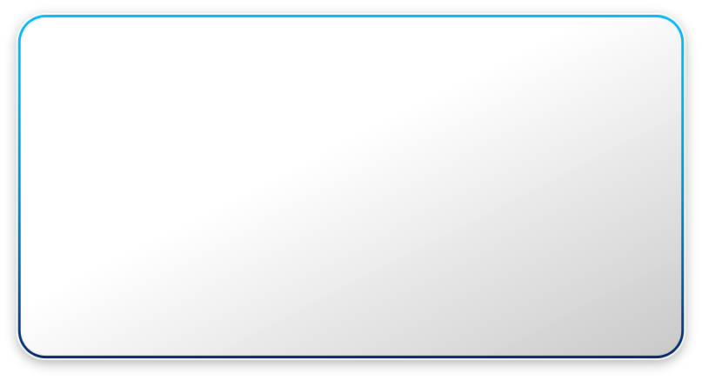
注意点
选择for还是选择while
  一般情况下，已知循环次数时，用for，否则用while。
如何造死循环：while（true）{ …… }
for(;;){};

Slide 29

注意点
循环嵌套：
  长循环在内层，短循环在外层，效率高,影响效率的主要体现：两个循环之间的切换，切换次数越少，效率越高。
    for (col=0; col<5; col++ ) {
    for (row=0; row<100; row++) {
    …………
    }
    }
    for (row=0; row<100; row++) {
    for ( col=0; col<5; col++ ) {
    …………
    }
    }

Slide 30
注意点
不要在 for循环体内修改循环变量，防止循环失控。
循环要尽可能的短，要使代码清晰，一目了然
如果你写的一个循环的代码超过一显示屏，那会让读代码的人发狂的。解决的办法有两个：第一，重新设计这个循环，确认是否这些操作都必须放在这个循环里；第二，将这些代码改写成一个子函数，循环中只调用这个子函数即可。一般来说循环内的代码不要超过 20行
把循环嵌套控制在3层以内。
解决方法：建议你重新设计循环或是将循环内的代码改写成一个子函数。

Slide 31
示例
  一个新入职，月工资为2000元的员工，每年涨工资5%，40年后到退休时的月工资是多少？
  山上有一口缸可以装50升水，现在有15升水。老和尚叫小和尚下山挑水，每次可以挑5升。问：小和尚要挑几次水才可以把水缸挑满？通过编程解决这个问题。
  打印100–200之间所有能被3或者7整除的数
  计算20的阶乘(1 * 2 * 3...20)
  计算1+3+5+...+99的和
  99乘法表
  求100-999之间的水仙花数。（水仙花数：三位数中，每位数字立方和等于自身） 371 = 3 * 3 *3 + 7 *7*7 +1*1*1

Slide 32
作 业
  必做：
  把课堂案例独立敲一遍
  打印出1-100里所有的偶数
  打印出1-100里所有的奇数
  求出1-1/2+1/3-1/4…..1/100的结果
  输出20-80之间能被3整除的整数，每5个一行
  打印出1000-2000年中所有的闰年，并以每行四个数的形式输出
  输出九九乘法表
  求100-200之间的素数
  质数（prime number）又称素数,除了1和它本身以外不再被其他的除数整除.—Math.sqrt():求一个数的平方根

Slide 33
  可选：
  任给正整数n,计算 1!+2!+3!+ …+n!
  求Sn=a+aa+aaa+……+aa……a之值,其中a是一个数字,n是文本框输入的。
  求 Fibonacci 数列：1, 1 , 2,3,5,8,……前40个数。
  t1, t2
  一球从100米高度自由落下，每次落地后反跳回原高度的一半；再落下，求它在第10次落地时，共经过多少米？第10次反弹多高？

Slide 34
作 业
  必做：
  把课堂案例独立敲一遍
  打印出1-100里所有的偶数
  打印出1-100里所有的奇数
  求出1-1/2+1/3-1/4…..1/100的结果
  输出一个4行5列的表格
  在表格里输出99乘法表
  For(var i=1;i<100;i++){
  if(i%2==0){
  sum1=sum1+i/1
  }else{
  sum2=sum2+i/1
  }
  }
  alert(sum2-sum1)
  var n=-1
  for(var i=1;i<100;i++){
  n=n*(-1)/控制n的正负/
  sum=sum+n*(1/i)
  } alert(“sum=”+sum.toFixed(3));

Slide 35


